Slide 1
Transformação Ágil
Serasa Experian - Brasil
Notes:
our main purpose is to expand the adoption of agile practices in a sustainable way, supporting Experian to create a more participatory and collaborative environment guided by the princeples and values of the Agile Manisfeto (I will talk about it later in the presentation). And I'm here today to share with you somethings that we have changed and/or adapted during these process.

Slide 2

Transformação Ágil (Before - AS IS)
Planejamento
04/05/2018
07/05/2018
Desenvolvimento
Teste
Teste
Testes
Dev.
Dev.
Produção
Prod
Prod
Plan.
Grande Entrega
Entregas Constantes

Slide 3

O Iceberg da Transformação Ágil
Papéis
Processos
20 %
Ferramentas
80 %
CULTURA

Slide 4
Manifesto Ágil - Princípios
ter a entrega de VALOR como prioridade
entregar software FUNCIONANDO
trabalhar como um time AUTO-ORGANIZÁVEL e com AUTONOMIA
SER AGIL É...
se APRIMORAR constantemente
trabalhar JUNTOS e MOTIVADOS
se ADAPTAR as mudanças
http://agilemanifesto.org/

Slide 5
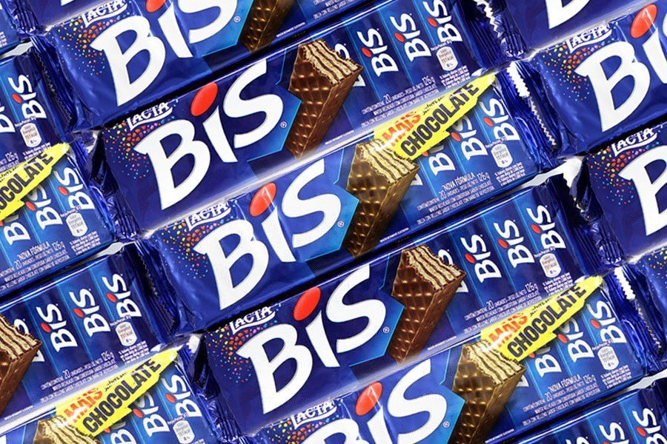
Agile Manifesto – Principles

Slide 6
Manifesto Ágil - Valores
Indivíduos e interações MAIS QUE processos e ferramentas
Software em funcionamento MAIS QUE documentação abrangente
Colaboração com o cliente MAIS QUE negociação de contratos
Resposnder a mudanças MAIS QUE seguir um plano
http://agilemanifesto.org/

Slide 7




O que mudamos?
Tribe
Tribe
Squad
Maior autonomia possível
Auto-organizáveis
Multidiciplinar
Tribes
Mesmo domínio de assunto
Pouca dependência externa
Guild
Comunidade de interesse
Cross times
TL
TL
Squad
Squad
Squad
Squad
Squad
CoE
PO
PO
PO
PO
PO
AM
AM
AM
Guild
AM
AM

Slide 8
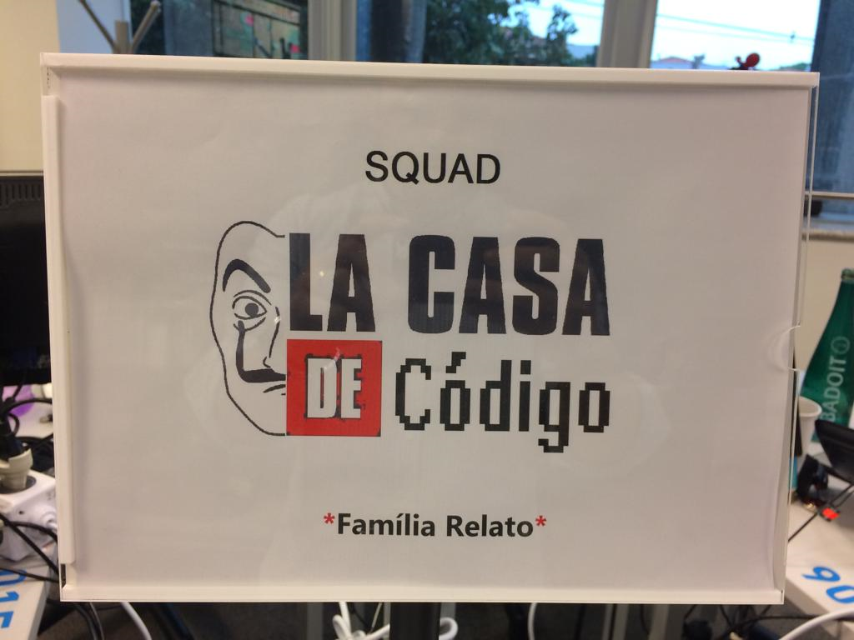
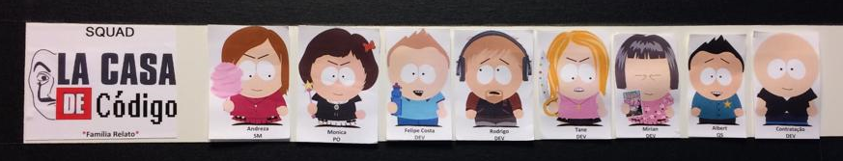
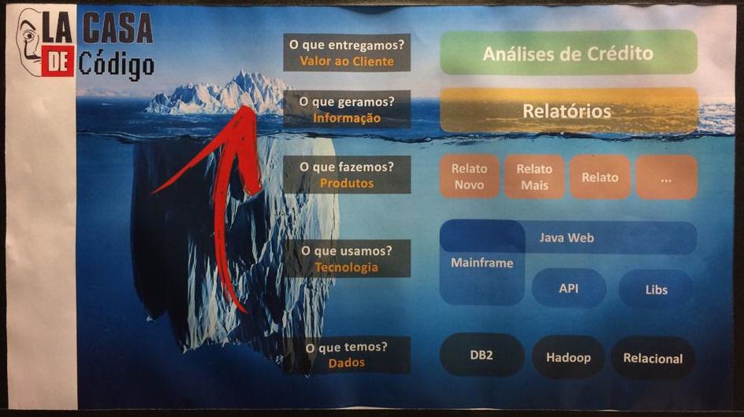
O que mudamos?

Slide 9
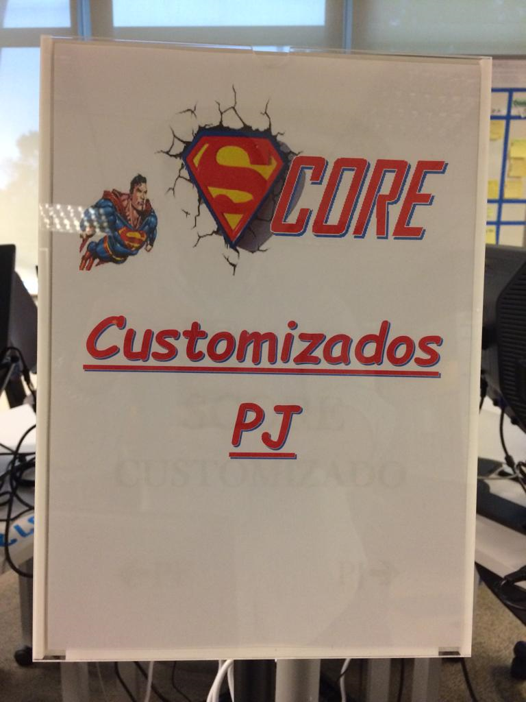
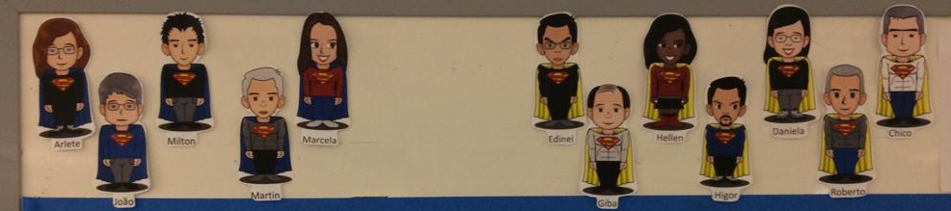
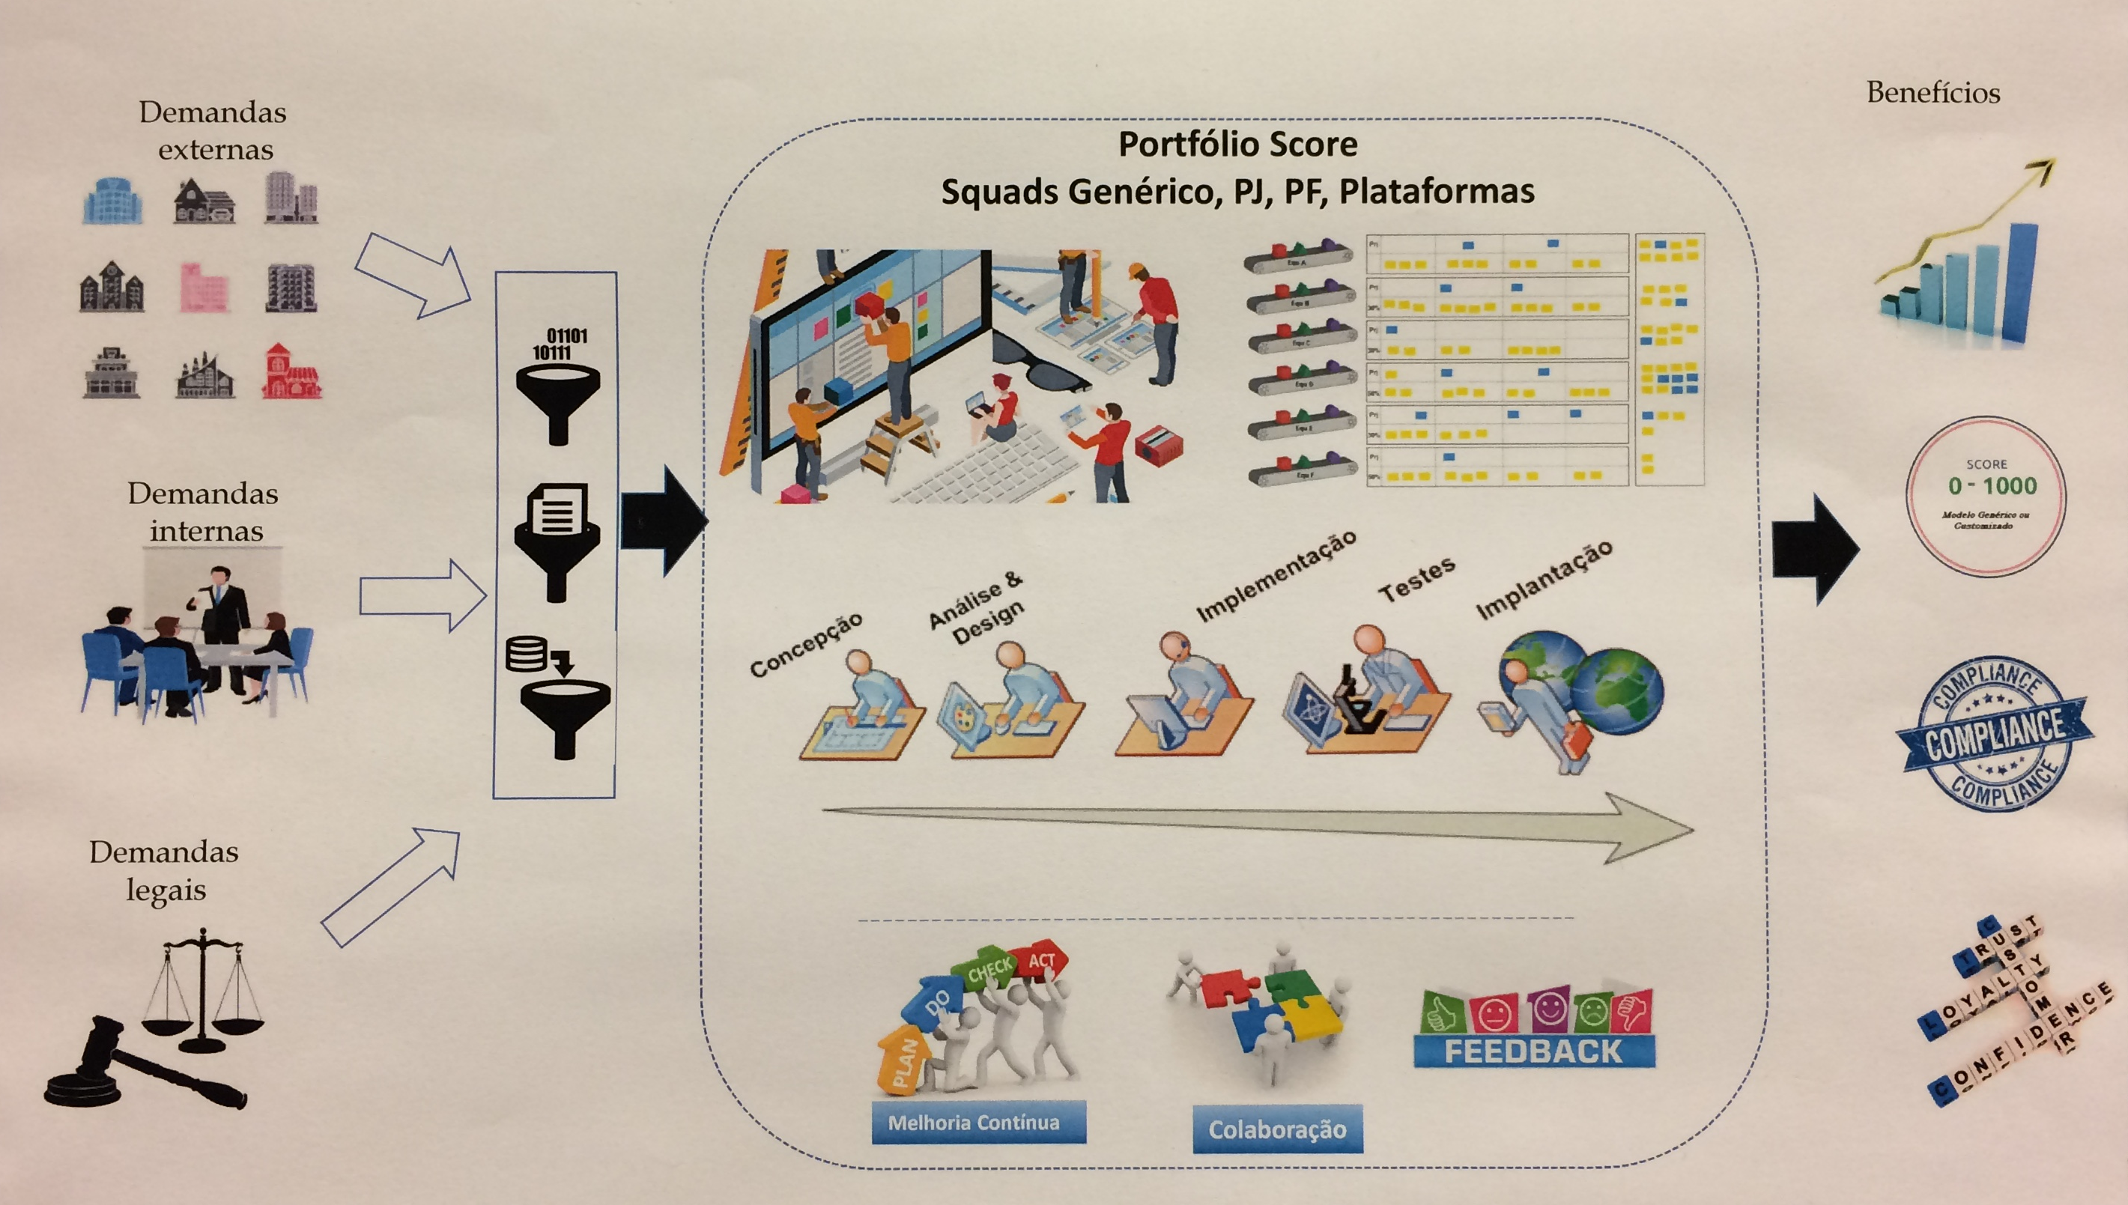
O que mudamos?

Slide 10

O que mudamos?

Slide 11
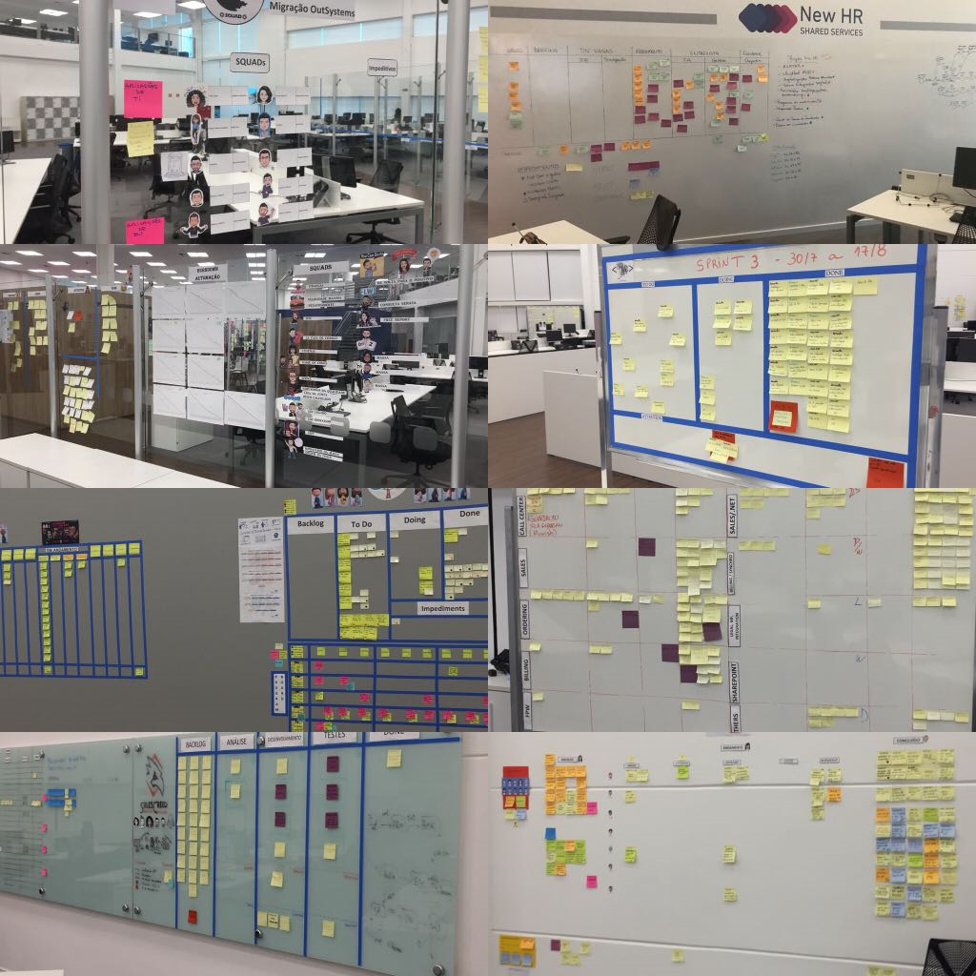
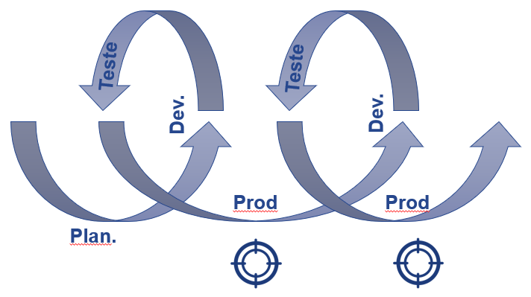
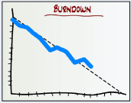
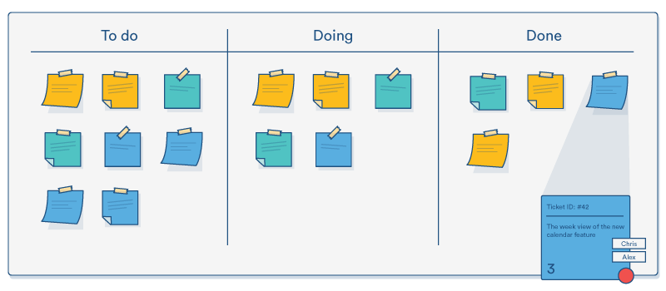
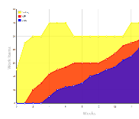
Qual o framework/método estamos utilizando?
Scrum
Burndown
OR
Kanban
CFD

Slide 12
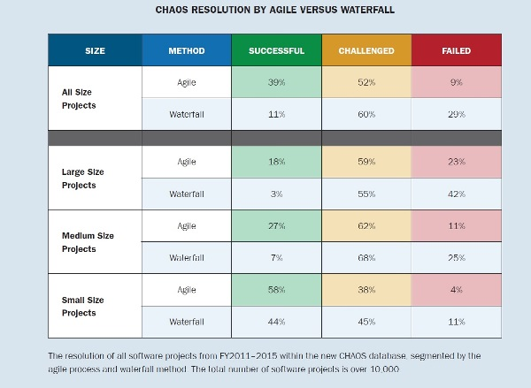
Alguns números globais
Fonte: Standish Group (https://www.infoq.com/articles/standish-chaos-2015)

Slide 13




Nosso resultado
Backlog
Kick off
Planning
Development
Quality
Assurance
Client Validation
Production
Evolution
Squad
Waterfall
Agile
107 days
38 days
65%
Squad
Waterfall
Agile
80 days
30 days
62%

